Slide 1
小红书
运营账号
期中汇报
547
累计浏览
5篇笔记统计
43
累计点赞
点赞+评论共46
8.41%
整体互动率
互动/浏览
汇报核心问题
哪些内容带来曝光？哪些内容真正被认可？下一阶段如何从“发内容”转向“运营用户”？
大学生学习效率工具号｜阶段复盘与下阶段规划
汇报人：李涛 利伟明 ｜ 数据周期：2026.04.05 - 2026.05.12
小红书账号期中汇报
01

Slide 2
汇报框架
本次复盘以账号定位、数据表现、内容诊断和后续规划为主线。
01
02
03
04
05
账号定位
数据复盘
内容诊断
运营反思
未来规划
明确账号服务对象与内容价值
统计五篇笔记的浏览、点赞、评论
识别高曝光、高互动与低效内容
总结选题、标题、封面与互动问题
形成内容矩阵与月度执行节奏
汇报逻辑
先判断账号是否“做对方向”，再判断具体内容“哪里有效”，最后把经验转化为可执行的更新计划。
小红书账号期中汇报
02

Slide 3
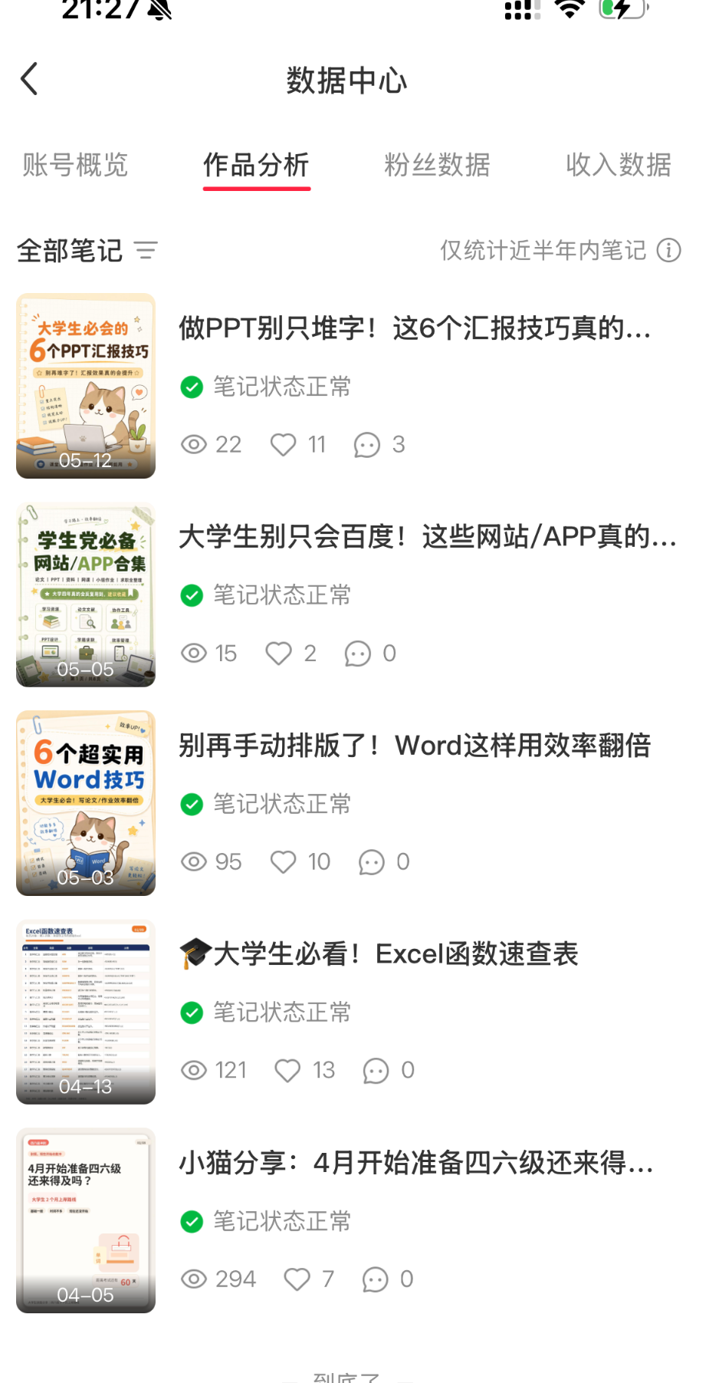
账号定位：大学生学习效率工具号
现有内容集中在学习办公技能、考试规划、工具资源与校园实用场景。
数据中心截图
目标用户
内容承诺
视觉资产
大学生群体
需要完成课堂汇报、论文排版、表格处理、考试准备等高频任务。
解决具体问题
不做泛泛知识科普，重点提供可复制、可收藏、可立即使用的方法。
手账感 + 猫咪IP
柔化工具类内容的枯燥感，形成学生向、轻量化、亲和的封面识别。
• 核心方向：Office技能、考试规划、资料检索、模板资源 • 价值关键词：省时间、少踩坑、可收藏、能直接用 • 现阶段目标：验证选题有效性，形成稳定内容系列
仅统计近半年内笔记：5篇
小红书账号期中汇报
03

Slide 4
阶段数据概览
五篇笔记合计547次浏览、43个点赞、3条评论，整体互动率约8.41%。
5篇
发布笔记
04.05-05.12
547
总浏览量
平均109/篇
43
总点赞
平均8.6/篇
3
总评论
集中在PPT笔记
8.41%
整体互动率
点赞+评论 / 浏览
日期
主题
浏览
点赞
评论
互动率
04-05
四六级备考
294
7
0
2.38%
04-13
Excel函数
121
13
0
10.74%
05-03
Word技巧
95
10
0
10.53%
05-05
网站/APP合集
15
2
0
13.33%
05-12
PPT汇报技巧
22
11
3
63.64%
注：互动率=（点赞+评论）/浏览量；PPT笔记发布时间较近，浏览量尚未充分积累。
小红书账号期中汇报
04

Slide 5
单篇内容表现对比
考试类内容带来更高曝光，Office技能类内容体现更强认可度。
数据判断
四六级备考浏览最高，但互动率最低；PPT汇报技巧浏览低但互动集中，说明“强场景+强痛点”的内容更容易激发用户反馈。
小红书账号期中汇报
05

Slide 6
核心洞察一：曝光与认可并不等同
浏览量代表内容被看见，互动率更接近用户对内容“有用”的判断。
互动高
PPT技巧
低曝光 / 高互动
网站APP
Word技巧
Excel函数
低曝光 / 样本小
中曝光 / 中互动
中曝光 / 中互动
四六级备考
曝光低
高曝光 / 低互动
曝光高
互动低
运营启示
考试类选题适合获取流量；Office技能类选题适合沉淀认可；PPT类内容值得继续做系列化验证。
小红书账号期中汇报
06

Slide 7
核心洞察二：有效选题来自“场景化痛点”
工具型账号不能只罗列信息，而要从大学生具体任务出发组织内容。
任务场景
期中汇报 / 论文排版 / 成绩统计 / 考试报名
明确痛点
不会排版、不会找资料、效率低、怕错过报名
可用方法
步骤、模板、速查表、避坑清单
用户动作
点赞、收藏、评论领取、关注系列
反面案例：泛化合集
“学生党必备网站/APP合集”竞争大、场景宽，用户难以判断它具体解决什么问题。
正面方向：具体任务
“期中汇报PPT别堆字”“论文排版5个Word功能”“Excel快速统计成绩”更容易形成代入。
小红书账号期中汇报
07

Slide 8
账号优势与现阶段问题
定位基本清晰，但仍需要稳定更新、系列化包装和互动转化设计。
已有优势
主要问题
优势 1
选题符合大学生刚需
问题 1
更新节奏不够稳定
优势 2
工具型内容具备收藏潜力
问题 2
栏目系列感尚未建立
优势 3
封面风格有初步统一性
问题 3
部分标题过宽泛，差异化不足
优势 4
考试流量与Office互动均被初步验证
问题 4
评论引导较弱，用户互动不足
小红书账号期中汇报
08

Slide 9
运营感想：内容不是堆信息，而是匹配需求
通过五篇笔记的测试，可以看到小红书运营更重视“需求强度”和“转化路径”。
01 选题比包装更关键
四六级内容说明考试话题天然有流量，但只有流量不等于用户认可。
02 工具内容要服务具体场景
Excel、Word、PPT类内容的点赞率较稳定，说明“能解决问题”的内容更有长期价值。
03 需要从发布转向运营
结尾设置评论关键词、下期投票、模板领取等动作，才能把用户反馈沉淀下来。
个人反思
• 不能只追求封面好看，还要让用户一眼看懂“对我有什么用”。 • 不能只做信息罗列，而要提供步骤、模板、速查表等可执行内容。 • 后续复盘不能只看浏览量，还要加入收藏、关注转化、主页访问等指标。
小红书账号期中汇报
09

Slide 10
未来规划：形成四类内容矩阵
下一阶段将账号聚焦为“大学生学习效率工具号”，减少泛化合集，强化可收藏系列。
Office技能 40%
PPT / Word / Excel：围绕汇报、论文、表格统计持续做系列。
考试规划 30%
四六级、普通话、计算机二级、教资：报名时间+流程+避坑。
网站/AI工具 20%
按具体场景推荐：写论文、找素材、查资料、做PPT。
模板资源 10%
PPT模板、Excel表、论文格式清单、简历模板，提升收藏与关注。
内容占比为运营规划比例，后续需结合真实收藏率、评论率和关注转化率动态调整。
小红书账号期中汇报
10

Slide 11
未来一个月执行计划
保持每周2-3篇更新，用四周完成一次“小样本快速测试”。
第1周
第2周
第3周
第4周
PPT汇报系列
Word论文排版
Excel效率函数
考试与证书
6个汇报技巧 / 封面页排版 / 图文少堆字
目录、页眉页脚、参考文献、格式避坑
20个学生常用函数 / 成绩统计表 / 数据清洗
四六级、普通话、教资、计算机二级报名指南
每篇笔记固a定优化动作
标题采用“人群+场景+结果”；封面只放一个核心卖点；文案结尾加入评论关键词或下期投票。
复盘新增指标
除浏览、点赞、评论外，补充收藏、转发、涨粉、主页访问与关注转化率，判断内容是否真正沉淀用户。
小红书账号期中汇报
11

Slide 12
期中总结
从“发内容”进入“运营用户”的下一阶段
方向成立
阶段判断
大学生学习效率需求明确
PPT值得深挖
核心发现
低浏览下有高互动潜力
系列化运营
下阶段目标
稳定更新+强化转化
一句话结论
当前账号定位已初步清晰。后续应围绕大学生高频任务做场景化内容，用Office技能与考试规划稳定输出，并通过评论引导、模板资源和系列栏目提升收藏与关注转化。
Thank You
小红书账号期中汇报
12

